Slide 1
ΧΗΜΕΙΑ ΚΑΙ ΠΛΗΡΟΦΟΡΙΚΗ (ΧΑ131)
Σαράντος Μαρινάκης
s.marinakis@upatras.gr
Εισαγωγή στο μάθημα – 1^{ο} Μάθημα
Παρασκευή 3 Οκτωβρίου 2025
Τμήμα Χημείας, Πανεπιστήμιο Πατρών

Slide 2
Περίγραμμα ομιλίας
Καλωσόρισμα στο Χημικό Τμήμα και στο ΧΑ131
Πως δουλεύουν οι υπολογιστές
Μνήμη και επεξεργαστές σε υπολογιστές και κινητά
Θεωρίες, δεδομένα και υπολογισμοί στη Χημεία

Slide 3

1^{ο} Μέρος: Καλώς ήλθατε στο Χημικό Τμήμα

Slide 4
Συγχαρητήρια!
Καλώς ήλθατε στο Χημικό Τμήμα της Πάτρας.
(Και αν έρχεστε από άλλη περιοχή, καλώς ήλθατε στην Πάτρα)
Η Χημεία ως καριέρα: δεν υπάρχει όριο (Μάργκαρετ Θάτσερ, ‘Αγκελα Μέρκελ, James Ratcliffe)
4 (και πιθανότατα παραπάνω!) χρόνια είναι πολλά! Μην νοιάζεστε μόνον να περάσετε τα μαθήματα. Καλοί βαθμοί ίσως να χρειαστούν για …
Χρησιμοποιήστε τις γνώσεις (και εμπειρίες) που θα μαζέψετε για προσωπική και οικογενειακή προκοπή, αλλά και για το καλό όλου του κόσμου.
Οι Χημικοί στην Αγγλία ζουν παραπάνω από το μέσο όρο. Γιατί; Xημικές ουσίες …

Slide 5
Τι γνωρίζετε από (Χημεία &) Πληροφορική;
Operation system – Λειτουργικά συστήματα
Proprietary and free software - ιδιοταγές και ελεύθερο λογισμικό
Επιδεξιότητες (περιήγηση στο internet, συγγραφή κειμένου / λογιστικού φύλλου, παρουσίασης)
Social media
Προγραμματισμός σε κάποια γλώσσα (C, Fortran, C++, Python, κλπ)
Πιστοποιητικά γνώσεων; – θα λάβετε και από εμάς!

Slide 6
Τι προσβλέπετε να μάθετε στη Χ & Π;
Μπορούμε να συζητήσουμε για θέματα που θα επιλέξετε
Αλλά η ύλη είναι όπως περιγράφεται στον Οδηγό Σπουδών

Slide 7
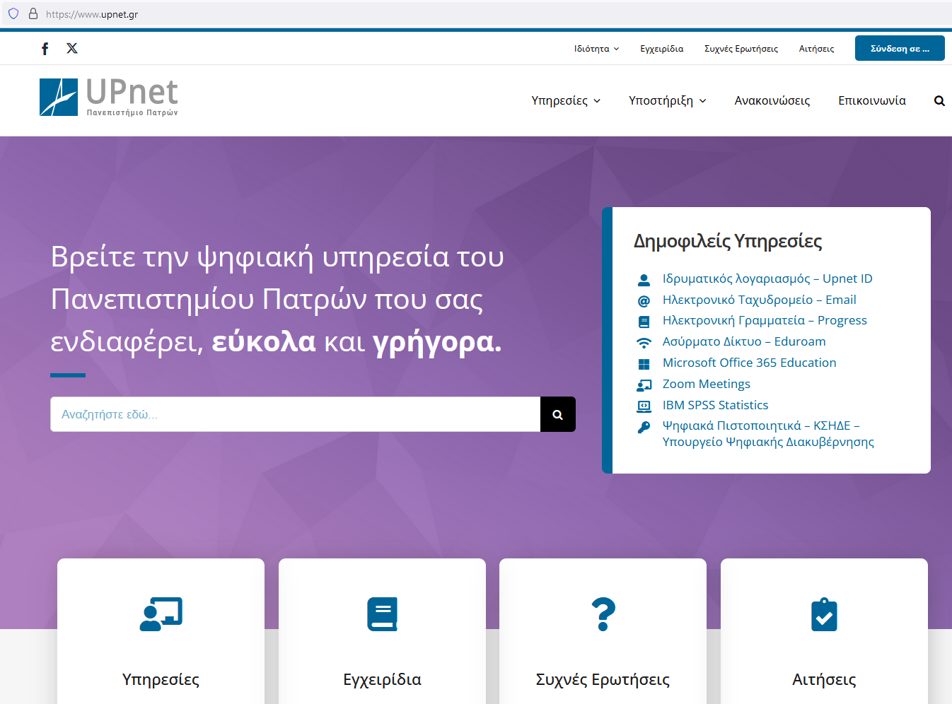
Τι μπορεί να κάνει το Παν/μιο για εσάς;

Slide 8
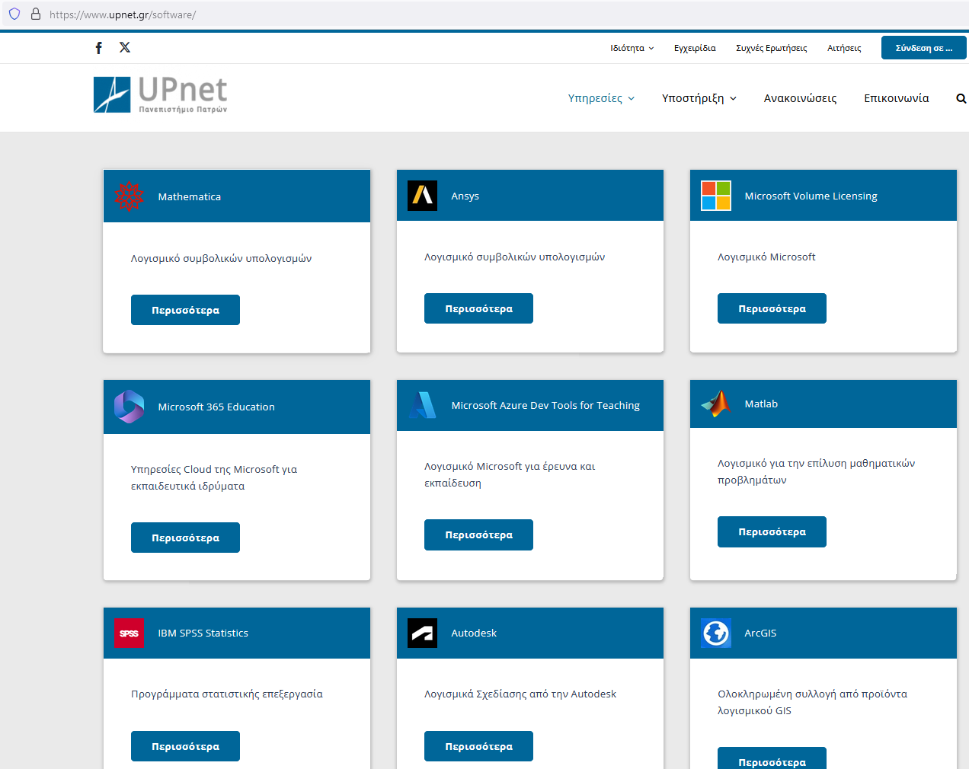
Τι μπορεί να κάνει το Παν/μιο για εσάς;

Slide 9
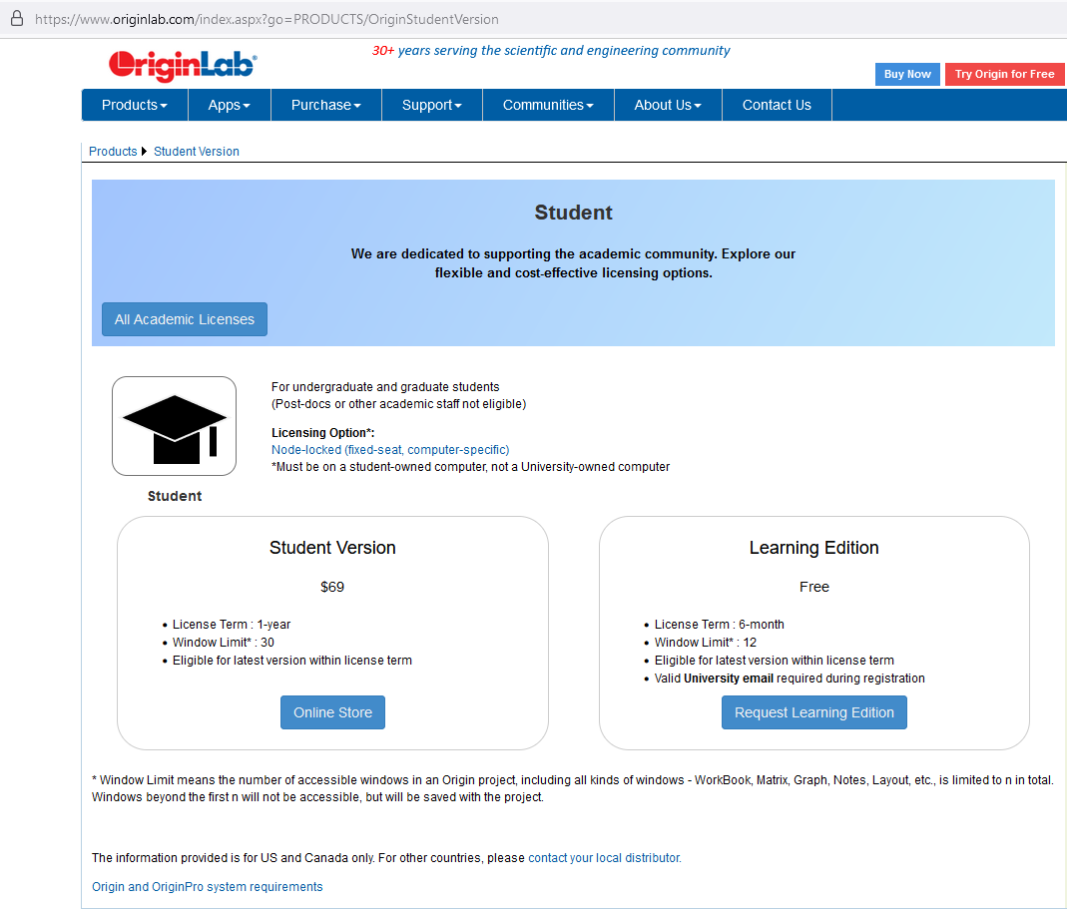
Τι μπορεί να κάνει το Παν/μιο για εσάς;

Slide 10
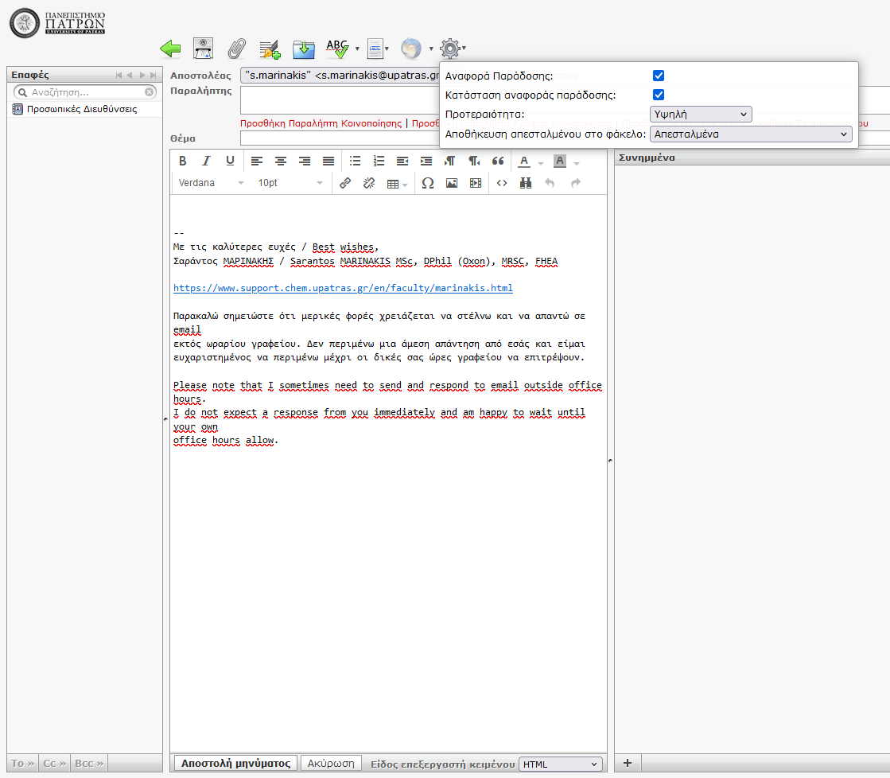
Τι μπορεί να κάνει το Παν/μιο για εσάς;
Χρησιμοποιήστε
το ιδρυματικό σας
Email!

Slide 11
Περιήγηση στην ιστοσελίδα του Τμήματος Χημείας
Οδηγός σπουδών …
Ωρολόγιο πρόγραμμα …
Ανακοινώσεις …
Αιτήσεις – Ηλεκτρονική Γραμματεία

Slide 12
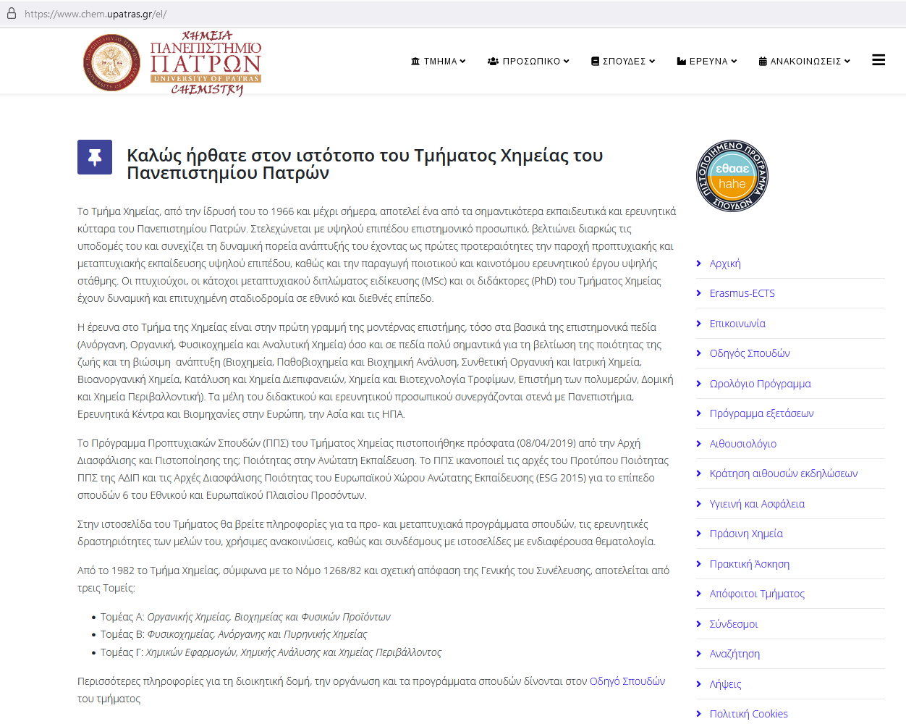
Περιήγηση στην ιστοσελίδα του Τμήματος Χημείας

Slide 13
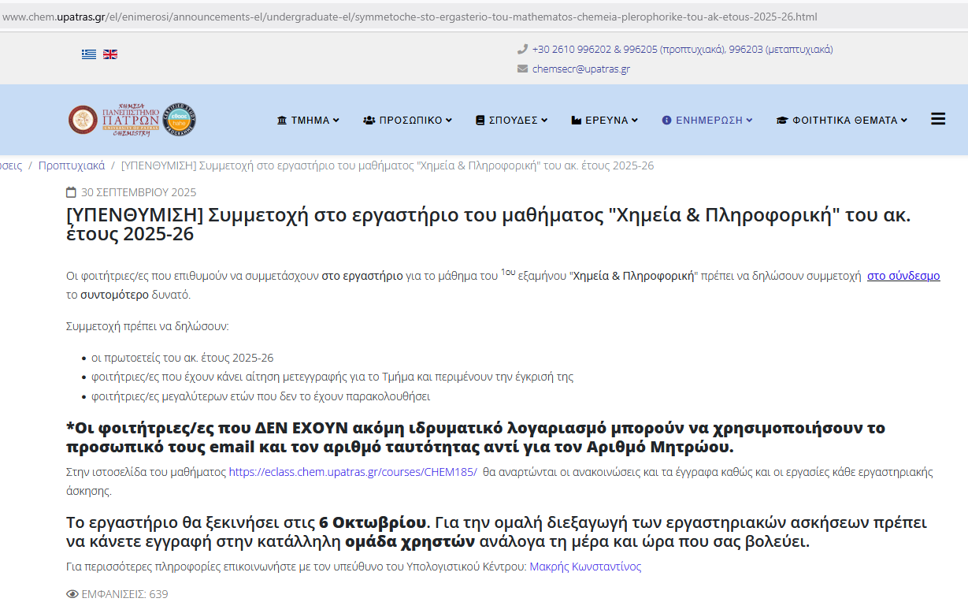
Περιήγηση στην ιστοσελίδα του Τμήματος Χημείας

Slide 14
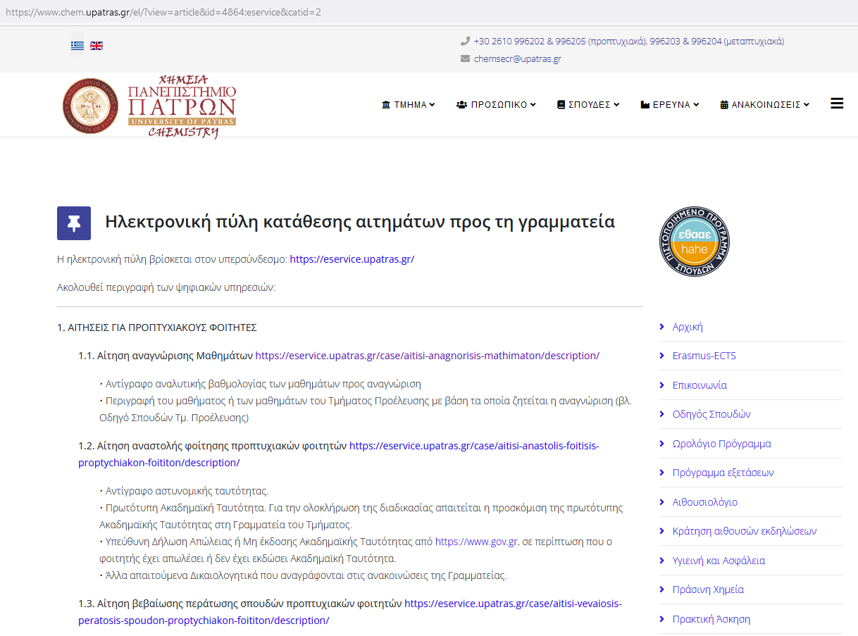
Περιήγηση στην ιστοσελίδα του Τμήματος Χημείας

Slide 15
Χρήσιμη βιβλιογραφία (Εύδοξος!)
Christian Hill, Python για Χημικούς, Εκδόσεις Γκότση, 2025
Ι. Θ. Φαμέλης, Υπολογιστικά μαθηματικά – αριθμητικές μέθοδοι και μέθοδοι βελτιστοποίησης με υλοποίηση σε MATLAB (Octave) και Python, Εκδόσεις ΄Κριτική, 2021

Slide 16
Περιεχόμενο μαθήματος (1/5)
Εισαγωγή στη δομή του υπολογιστή.
Χρήση του υπολογιστή, επικοινωνία μέσω δικτύου.
Εισαγωγή στο διαδίκτυο.
Αναζήτηση, άντληση και επεξεργασία επιστημονικής πληροφορίας.
Βάσεις δεδομένων.
Προγραμματισμός Η/Υ με έμφαση σε προβλήματα συναφή με θέματα Χημείας, Μαθηματικών, και Φυσικής.

Slide 17
Περιεχόμενο μαθήματος (2/5)
Εισαγωγή στον προγραμματισμό (QB64 ή PYTHON)

Slide 18
Περιεχόμενο μαθήματος (3/5)
Υπολογισμοί: Ρίζες εξισώσεων.
Αριθμητική ολοκλήρωση.
Παρεμβολή κατά Lagrange.
Επίλυση συνήθων διαφορικών εξισώσεων, συστήματα διαφορικών εξισώσεων.
Εισαγωγή στη μηχανική μάθηση (machine learning) και τεχνητή νοημοσύνη (artificial intelligence)

Slide 19
Περιεχόμενο μαθήματος (4/5)
Κειμενογραφία.
Εισαγωγή στην χρήση βασικού λογισμικού (WORD, EXCEL/OFFICE, POWERPOINT).
Εισαγωγή στο QtiPlot.
Σχεδίαση συναρτήσεων, πολυωνυμική προσαρμογή, επεξεργασία γραφικών παραστάσεων.

Slide 20
Περιεχόμενο μαθήματος (5/5)
Υποχρεωτική σύνταξη πλήρους επιστημονικής εργασίας (Project) επί δεδομένου θέματος χημικού ενδιαφέροντος με άντληση πληροφορίας και επιστημονικών στοιχείων από το διαδίκτυο.
Επιλέγεται ένα μόριο/μοριακό οικοδόμημα.
Ο φοιτητής καλείται να παρουσιάσει με ατομική εργασία συνοπτικώς τη σπουδαιότητα και τις εφαρμογές του μορίου, ιστορικά στοιχεία από τη συμβολή του στη Χημεία, φυσικές και χημικές ιδιότητες, τοξικότητα, μεθόδους σύνθεσης.

Slide 21
ΧΑ131: Μαθησιακά αποτελέσματα
Στο τέλος του μαθήματος ο φοιτητής:
Θα έχει αποκτήσει τη βασική μεθοδολογία επίλυσης προβλημάτων Χημείας χρησιμοποιώντας μοντέρνους υπολογιστικούς αλγόριθμους. Οι γνώσεις και δεξιότητες που θα αποκτηθούν εμπίπτουν στην περιοχή της Πληροφορικής και του χειρισμού Ηλεκτρονικών Υπολογιστών.
Θα γνωρίζει το χειρισμό ηλεκτρονικού υπολογιστή για προχωρημένες επιστημονικές εφαρμογές, και χρήση του διαδικτύου

Slide 22
Πρόγραμμα
Hμέρα | Ώρες | Δραστηριότητα | Τόπος
«Επιλογή» 1 ώρα ανάμεσα σε: Δευτέρα 1:30 μμ Δευτέρα 2:30 μμ Δευτέρα 3:30 μμ Τετάρτη ?4-5 μμ? Τετάρτη ?5-6 μμ? |  | Εργαστήριο (υπεύθυνος κ. Κώστας Μακρής) | Υπολογιστικό Κέντρο, Βόρειο Κτήριο Ισόγειο
Παρασκευή | 11-1μμ | Διάλεξη (υπεύθυνοι κ. Σαράντος Μαρινάκης για τις εβδομάδες 1-10 κ. Γεώργιος Μαρούλης για τις εβδομάδες 11-13 | ΑΘΕ10

Slide 23
XA131: Εξετάσεις
Τελική εξέταση μαθήματος (50%)
Τελική εξέταση εργαστηρίου (30%)
Αξιολόγηση της επιστημονικής εργασίας (20%)

Slide 24
1^{ο} Μέρος: Υπολογιστές

Slide 25
Υπολογιστές
Ορισμός (από Wikipedia!):
Ο ηλεκτρονικός υπολογιστής (συντ. Η/Υ) είναι μια μηχανή κατασκευασμένη κυρίως από ψηφιακά ηλεκτρονικά κυκλώματα και δευτερευόντως από ηλεκτρικά και μηχανικά συστήματα, και έχει ως σκοπό να επεξεργάζεται πληροφορίες.
Ο ηλεκτρονικός υπολογιστής είναι ένα αυτοματοποιημένο, ηλεκτρονικό, ψηφιακό επαναπρο­γραμ­ματιζόμενο σύστημα γενικής χρήσης το οποίο μπορεί να επεξεργάζεται δεδομένα βάσει ενός συνόλου προκαθορισμένων οδηγιών, των εντολών που συνολικά ονομάζονται πρόγραμμα.

Slide 26
Mέρη υπολογιστή
υλικό (hardware) και λογισμικό (software):
hardware: αποτελείται από:
- κεντρική μονάδα επεξεργασίας (central processing unit, CPU)
- κεντρική μνήμη (RAM & ROM-BIOS: read only memory & basic input / output
system)
- μονάδες εισόδου-εξόδου (πληκτρολόγιο, ποντίκι, οθόνη, κλπ)
- εσωτερικές (ή εξωτερικές) μονάδες ανάγνωσης και αποθήκευσης δεδομένων
όπως σκληρός δίσκος π.χ. solid state drive, δισκέτα (!), CD, DVD
- περιφερειακές συσκευές όπως εκτυπωτής, σαρωτής, μόντεμ, κλπ
Ξεχάσαμε τίποτα;

Slide 27
Xαρακτηριστικά ΣΥΝΗΘΙΣΜΕΝΟΥ κινητού
Επεξεργαστές …
RAM …
Mνήμη σκληρού / σκληρών δίσκου / δίσκου …

Slide 28
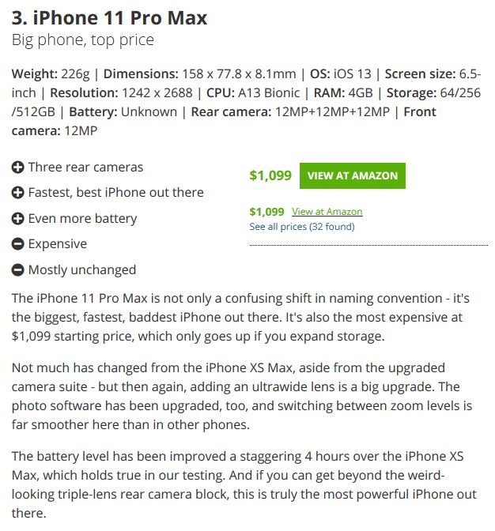
Xαρακτηριστικά ΣΥΝΗΘΙΣΜΕΝΟΥ κινητού

Slide 29
Xαρακτηριστικά ΣΥΝΗΘΙΣΜΕΝΟΥ υπολογιστή
Επεξεργαστές …
RAM …
Mνήμη σκληρού / σκληρών δίσκου / δίσκου …

Slide 30
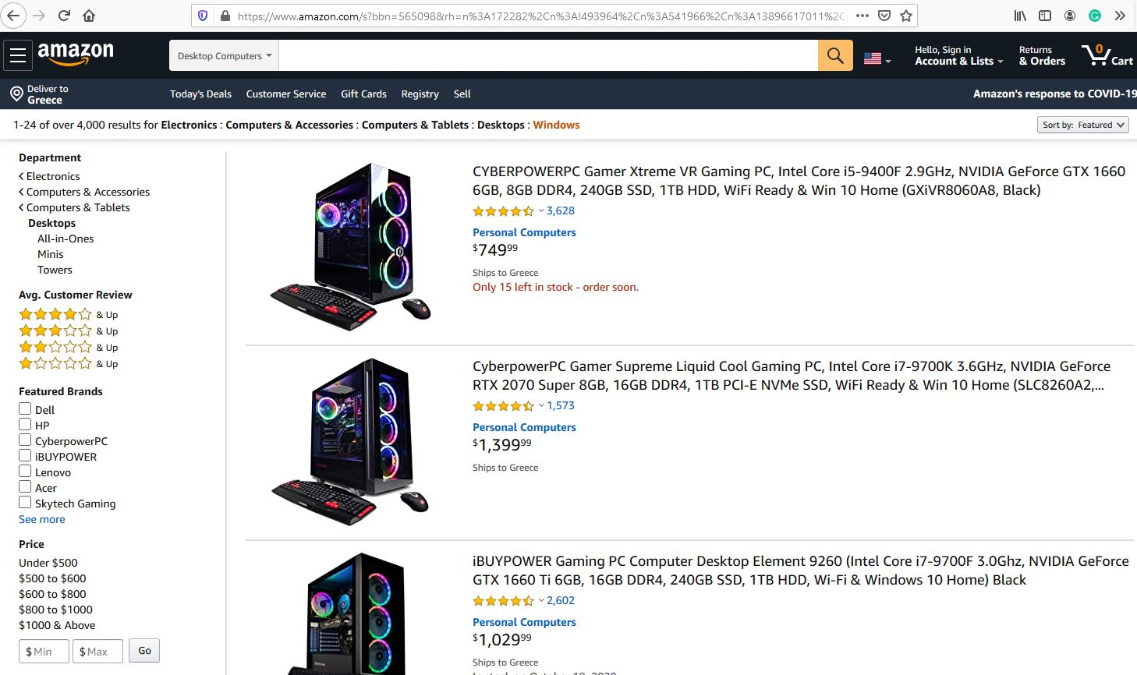
Xαρακτηριστικά ΣΥΝΗΘΙΣΜΕΝΟΥ υπολογιστή

Slide 31
Xαρακτηριστικά ΥΠΕΡΥΠΟΛΟΓΙΣΤΗ
Επεξεργαστές …
RAM …
Mνήμη σκληρού / σκληρών δίσκου / δίσκου …

Slide 32
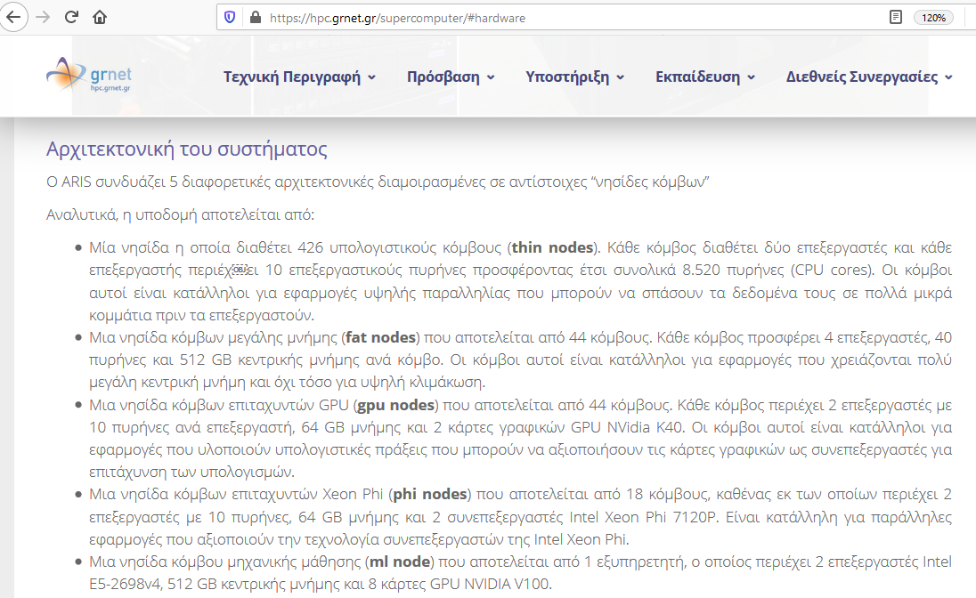
Xαρακτηριστικά ΥΠΕΡΥΠΟΛΟΓΙΣΤΗ

Slide 33
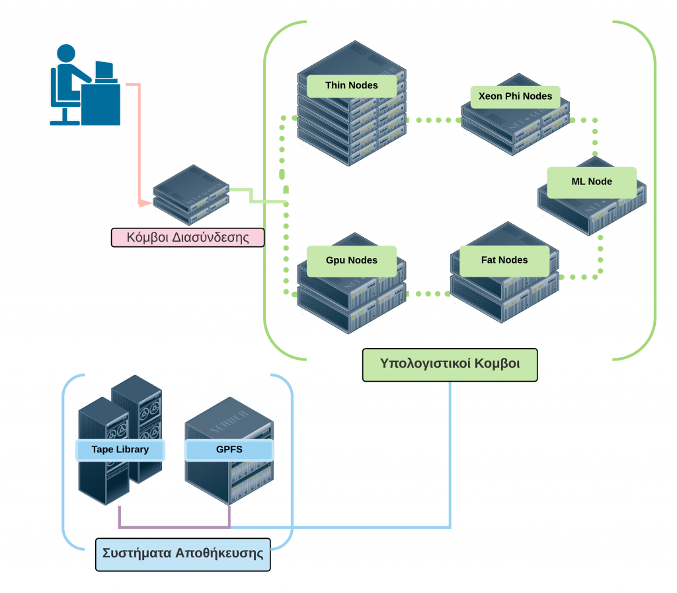
Xαρακτηριστικά ΥΠΕΡΥΠΟΛΟΓΙΣΤΗ

Slide 34
Διαδίκτυο
Θα μπορούσαμε να γράψουμε πολλά αλλά όλοι έχετε γνώση του διαδίκτυου για απλές εφαρμογές
Όσο και αν ακούγεται παλιομοδίτικο, το διαδίκτυο και ιδιαίτερα τα social media έχουν πολλούς κινδύνους
Μπορείτε να αναφέρετε ορισμένους;
Προσέχετε την ψυχική σας υγεία! Αν χρειαστείτε βοήθεια, το Παν/μιο μπορεί να βοηθήσει

Slide 35
Θεωρίες και υπολογισμοί στη Χημεία
Τι είδους θεωρίες και υπολογισμούς πιστεύετε ότι μπορεί να είναι σχετικοί και χρήσιμοι στη Χημεια;

Slide 36
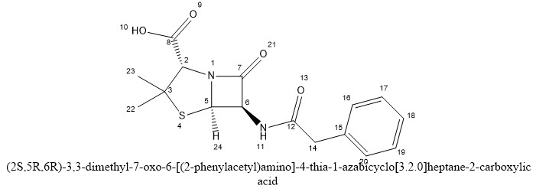
Θεωρίες και υπολογισμοί στη Χημεία
Μοριακή γεωμετρία (στην ισορροπία): μήκη δεσμών, γωνίες, κλπ)

Slide 37
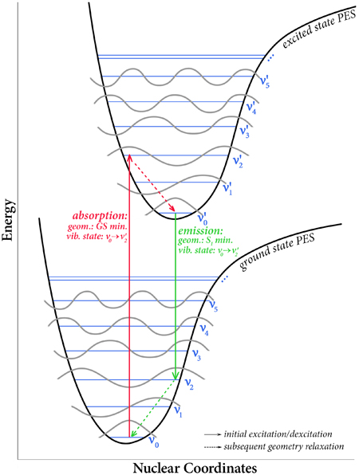
Θεωρίες και υπολογισμοί στη Χημεία
Απόλυτες τιμές ενέργειας

Slide 38
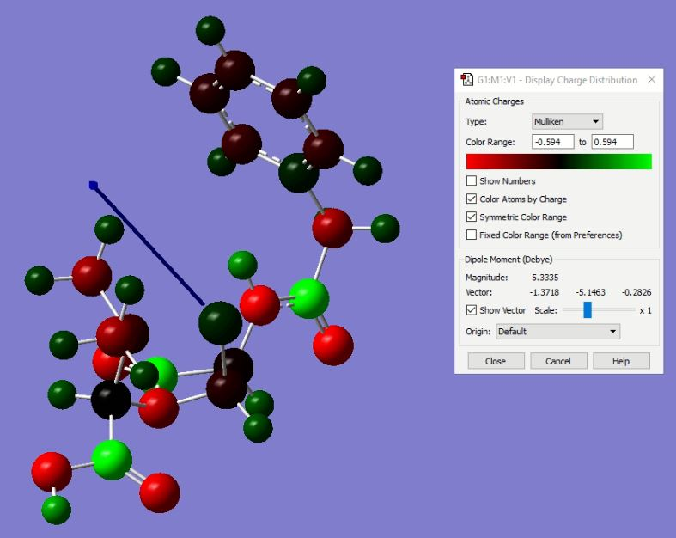
Θεωρίες και υπολογισμοί στη Χημεία
Μοριακές ιδιότητες (κατανομή φορτίων, δίπολα, …)

Slide 39
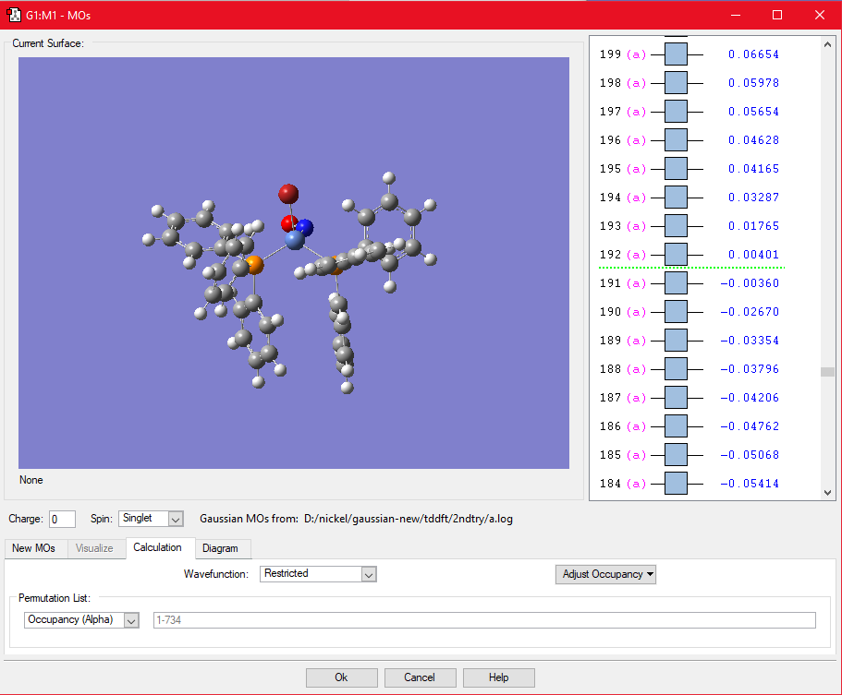
Θεωρίες και υπολογισμοί στη Χημεία
Μοριακά τροχιακά

Slide 40
Θεωρίες και υπολογισμοί στη Χημεία
Διάφορα φάσματα …

Slide 41
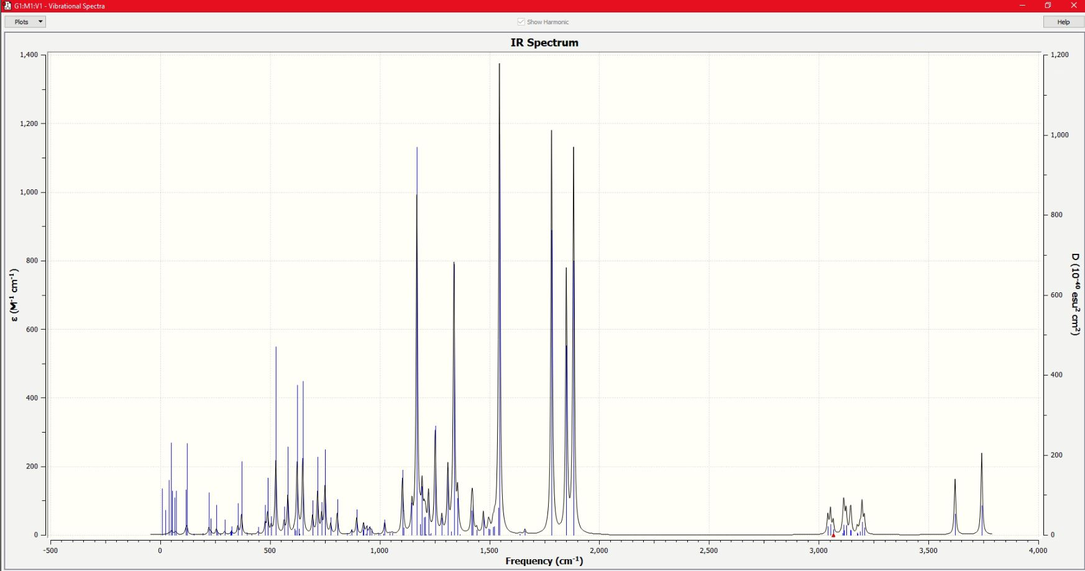
Θεωρίες και υπολογισμοί στη Χημεία
Δονητική φασματοσκοπία

Slide 42
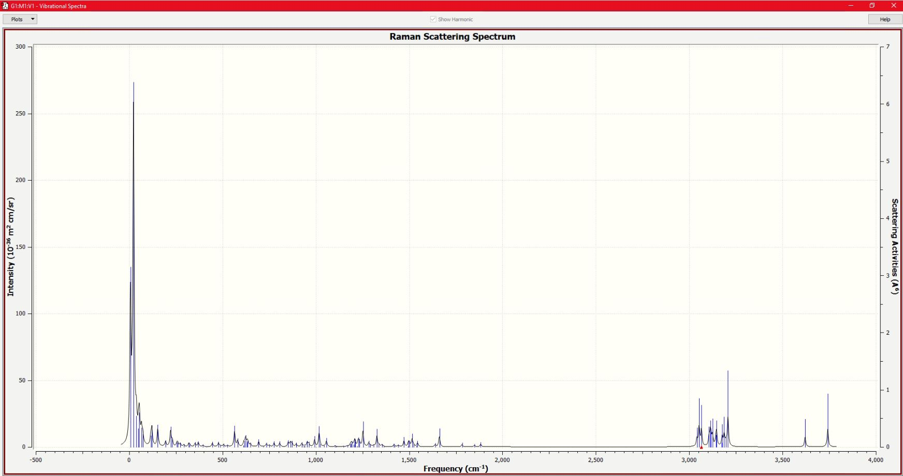
Θεωρίες και υπολογισμοί στη Χημεία
Δονητική φασματοσκοπία

Slide 43
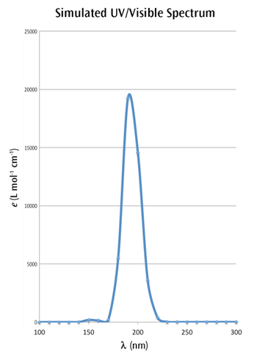
Θεωρίες και υπολογισμοί στη Χημεία
Ηλεκτρονική φασματοσκοπία

Slide 44
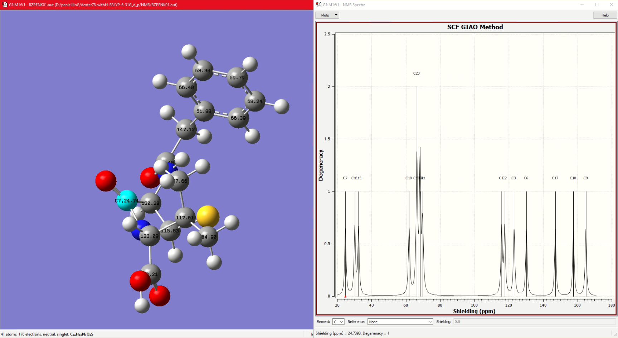
Θεωρίες και υπολογισμοί στη Χημεία
ΝΜR

Slide 45
Αναζήτηση, άντληση και επεξεργασία επιστημονικής πληροφορίας
Η πληροφορία είναι δύναμη και πλούτος
Το λακωνίζειν εστί φιλοσοφείν
Η υπερβολικά πολλή πληροφορία είναι …

Slide 46
Αναζήτηση, άντληση και επεξεργασία επιστημονικής πληροφορίας
Tα google και το bing είναι γενικά χρήσιμα
όπως και το gemini και chatGPT

Slide 47
Αναζήτηση, άντληση και επεξεργασία επιστημονικής πληροφορίας
Chemical Abstracts … SciFinder … Web of Knowledge … Scopus

Slide 48
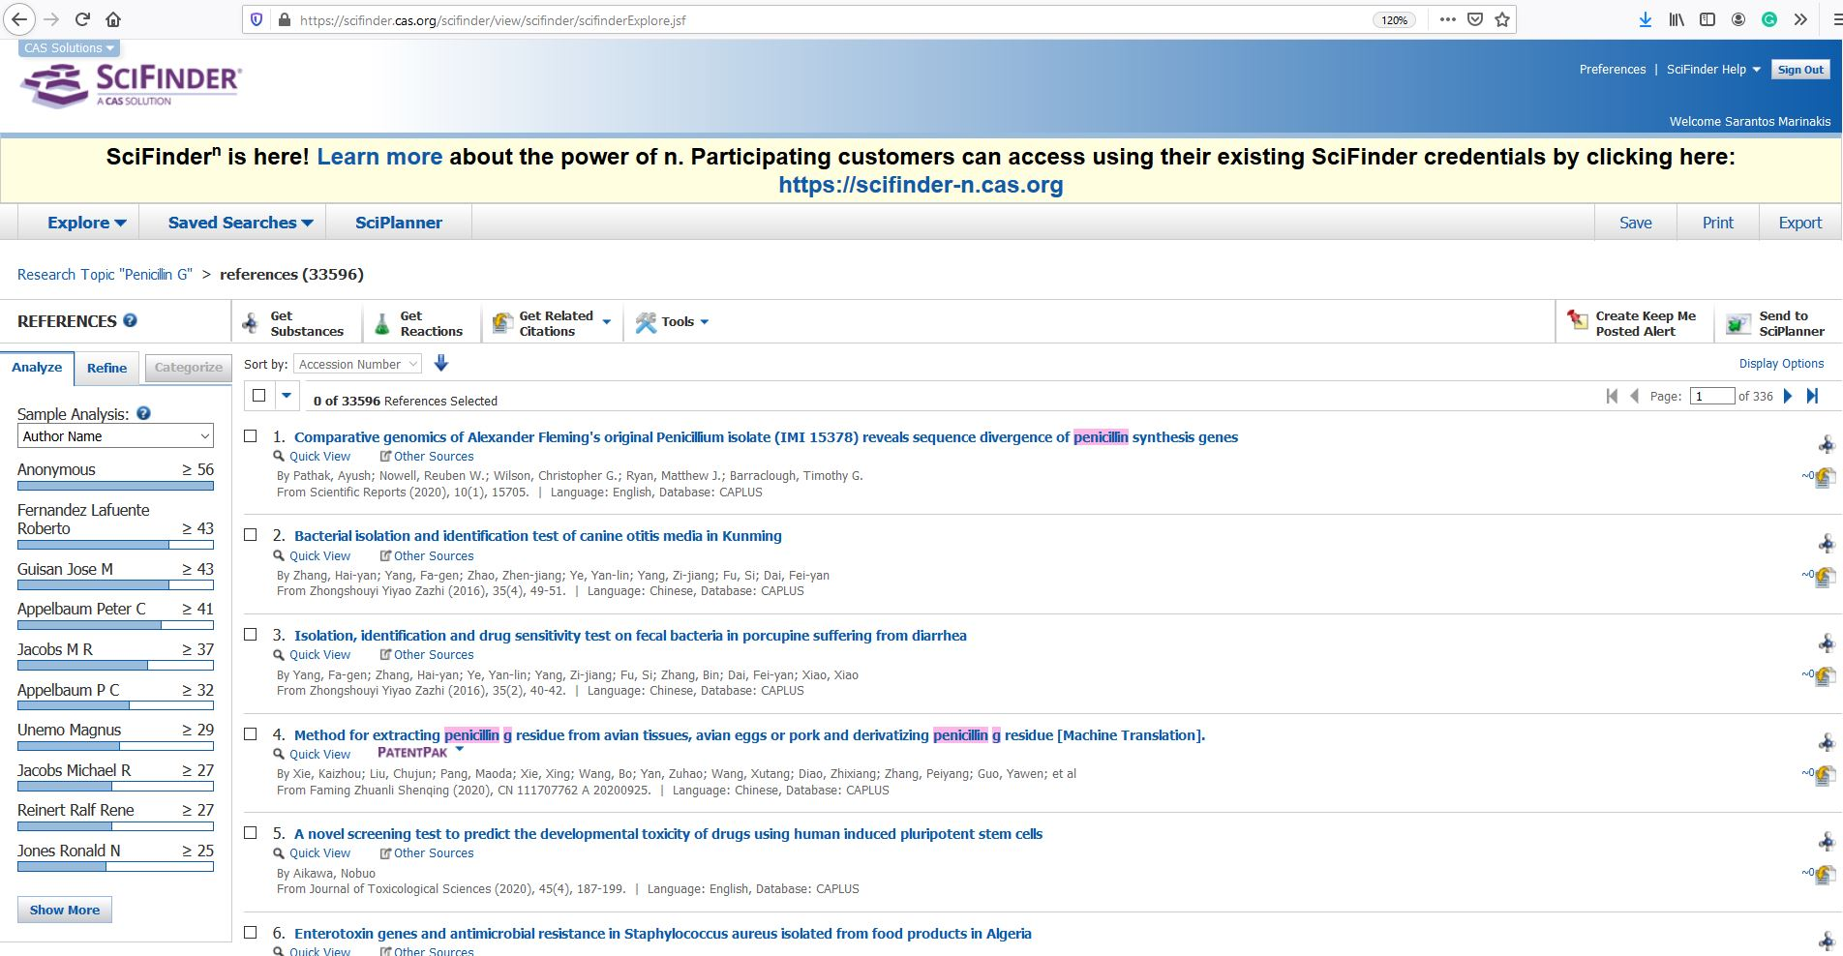
Αναζήτηση, άντληση και επεξεργασία επιστημονικής πληροφορίας

Slide 49
Αναζήτηση, άντληση και επεξεργασία επιστημονικής πληροφορίας
Web of knowledge

Slide 50
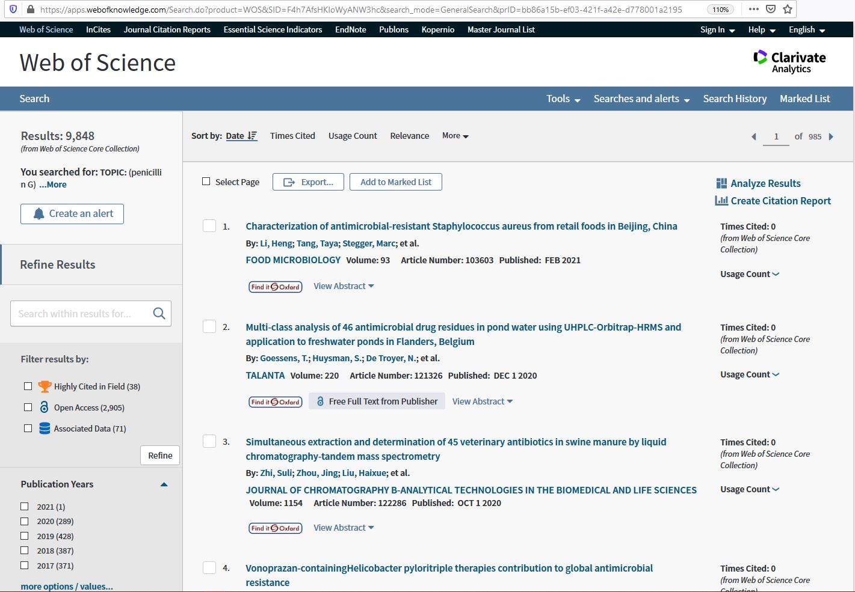
Αναζήτηση, άντληση και επεξεργασία επιστημονικής πληροφορίας
Web of knowledge

Slide 51
Αναζήτηση, άντληση και επεξεργασία επιστημονικής πληροφορίας
Scopus

Slide 52
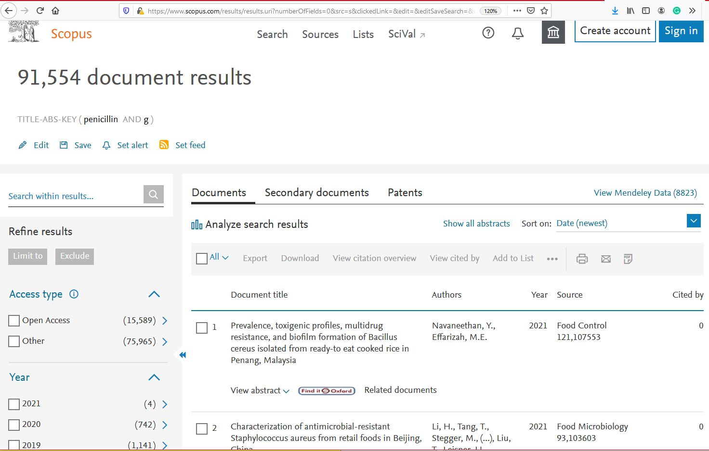
Αναζήτηση, άντληση και επεξεργασία επιστημονικής πληροφορίας
Scopus

Slide 53
Αναζήτηση, άντληση και επεξεργασία επιστημονικής πληροφορίας
ORCID & PUBLONS
https://publons.com/researcher/2800454/sarantos-marinakis/
orcid.com/0000-0002-9367-4527

Slide 54
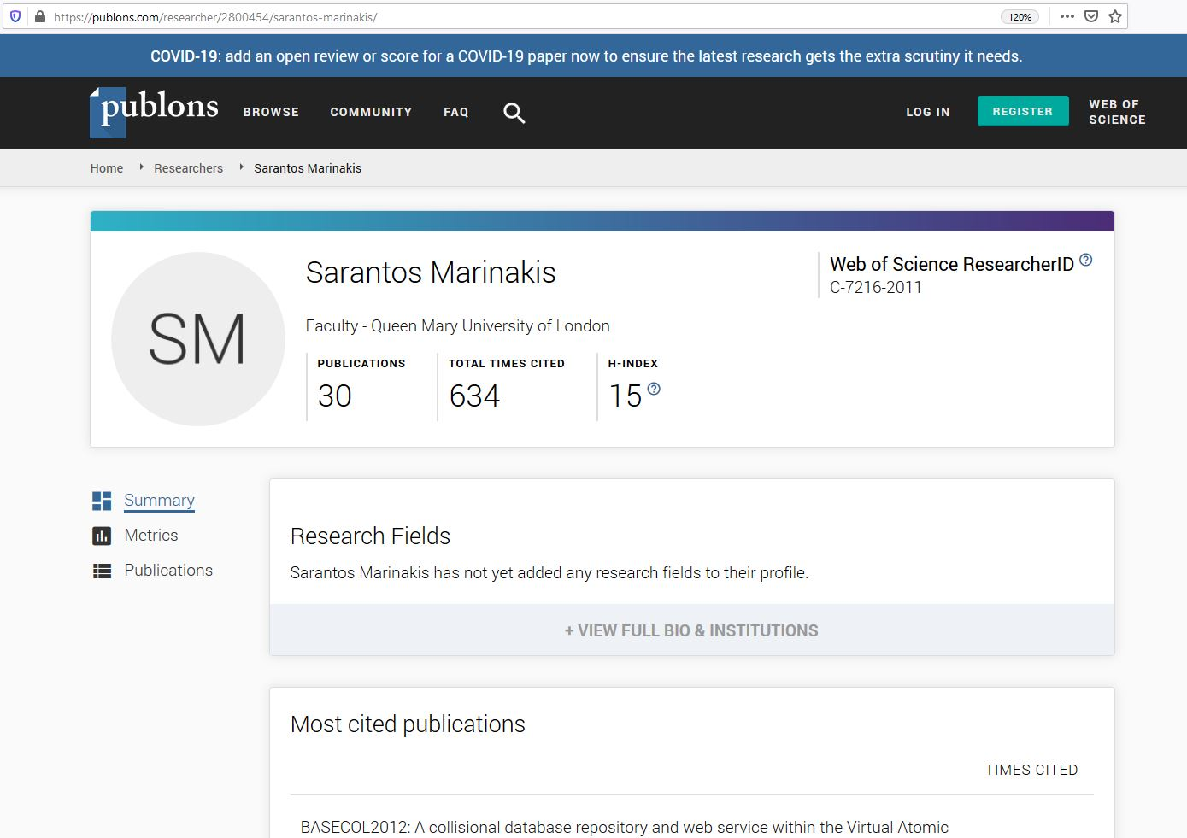
Αναζήτηση, άντληση και επεξεργασία επιστημονικής πληροφορίας
ORCID & PUBLONS
https://publons.com/researcher/2800454/sarantos-marinakis/
orcid.com/0000-0002-9367-4527

Slide 55
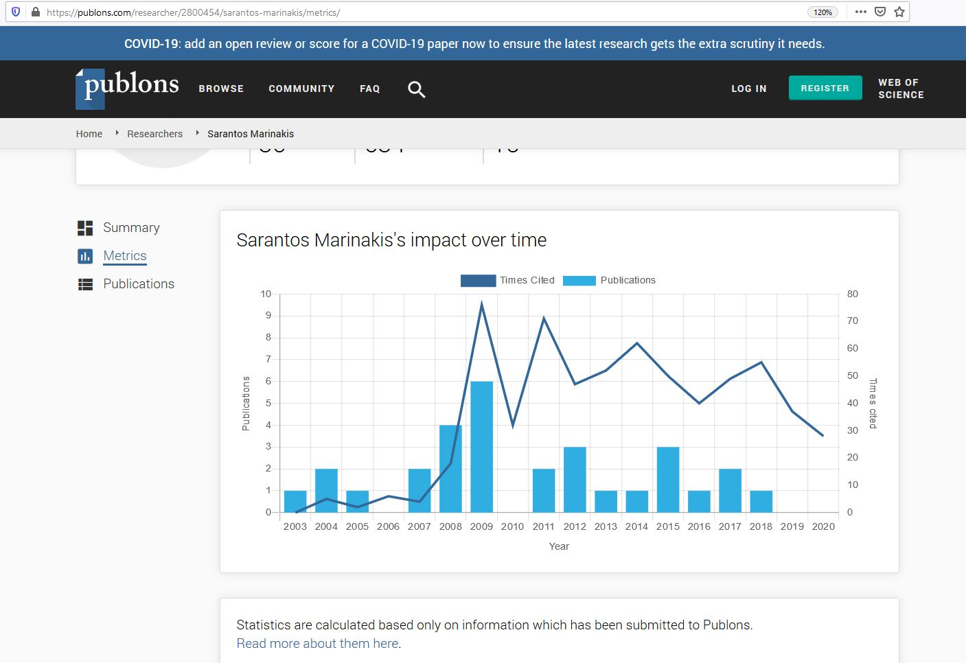
Αναζήτηση, άντληση και επεξεργασία επιστημονικής πληροφορίας
ORCID & PUBLONS
https://publons.com/researcher/2800454/sarantos-marinakis/
orcid.com/0000-0002-9367-4527

Slide 56
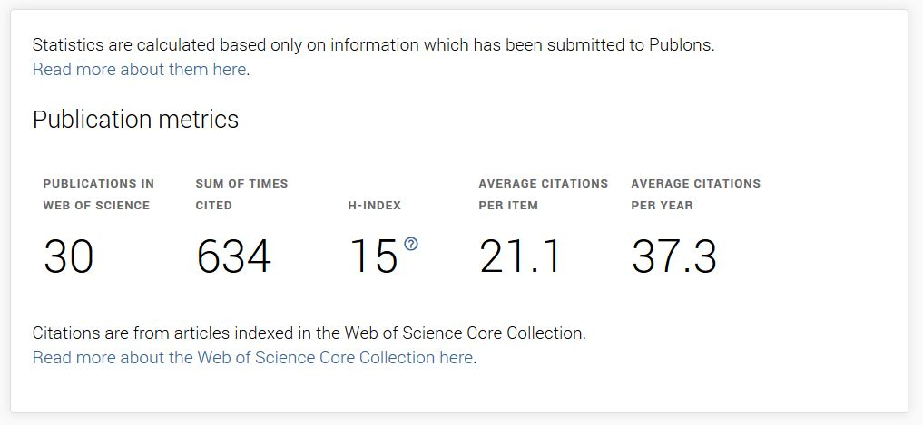
Αναζήτηση, άντληση και επεξεργασία επιστημονικής πληροφορίας
ORCID & PUBLONS
https://publons.com/researcher/2800454/sarantos-marinakis/
orcid.com/0000-0002-9367-4527

Slide 57
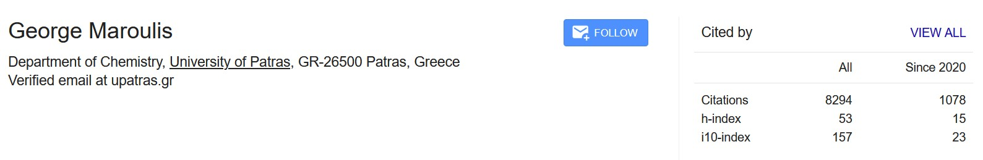
Αναζήτηση, άντληση και επεξεργασία επιστημονικής πληροφορίας

Slide 58
Βάσεις δεδομένων
https://basecol.vamdc.eu/

Slide 59
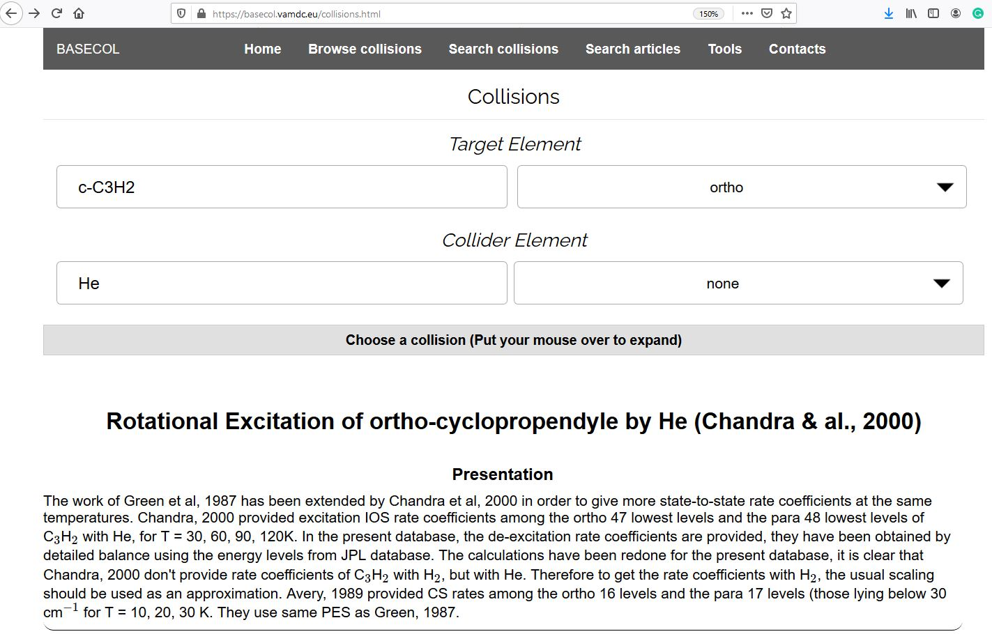
Βάσεις δεδομένων
https://basecol.vamdc.eu/

Slide 60
Software
Ιδέες;
gaussian.com
orca
DL_POLY
GROMACS
TURBOMOLE

Slide 61
Ανασκόπηση (cont’d)
Θαυμαστός ο κόσμος της υπολογιστικής χημείας
Hardware, software, βάσεις δεδομένων
Ερωτήσεις;

